Slide 1







카드 수수료 0% 결제 시스템 구조 제안도.
블록체인 활용한 POS-VAN 대체 방안
2018.07.30
CEO : 안규태
+82-(0)10-2677-5554
cpplover@trustfarm.net
info@trustfarm.net
@trustfarm
http://trustfarm.net
@trustfarm.net

Slide 2
Executive Summary
제안 목적 : 현행 중앙화된 카드/VAN 업체의 과도한 수수료를 줄이는 기술방안을 제시함. 서울시의 카드수수료 0%, 정부의 중소상공인 카드 수수료 1%이하대로 인하를 만들기 위한 기술적방안제시.
제안 기술 : TPS 와 트랜잭션 수수료가 낮고, 보안 유지 비용을 극소화 하는 POA / DPOS 블록체인을 기반으로 , 퍼블릭이 아닌 Private 노드로서 제한된 Community [서울시,금융권,IT업체,상공인연합회, ..] 이 각각의 노드를 유지 관리한다.
전체 노드는 16개 이하로 유지하여 TPS 및 컨펌 속도를 유지하고, 이는 제한적 Access를 유지하는 준 Private Blockchain 으로서, 기존의 VAN/POS 사의 독점적인 망 수수료 에 대응되는 커뮤니티 기반의 공유형 블록체인을 이용한다.
KRWT (KRW Tether) 형태의 블록체인 기반 토큰을 생성하여, 이를 실제 금융화폐 (KRW) 의 지급을 기록하는 용도로 사용한다.
기존, DPOS / POA 퍼블릭 체인과의 차이점은 , Stake 에 의한, 블록생성자/노드 관리자에 대한 불필요한 보상을 무위화 하여, 노드의 관리비용은 별도의 KRW 로 비용으로 산정한다.
결론적으로, 블록체인의 화폐를 담는 퍼블릭체인이 아닌, 트랜잭션의 보안 비용과 시스템 유지 비용을 최소화 하고, 분산,공유처리용도로 체인을 이용할 뿐, 이는 정상적인 의미의 블록체인기술이 아님을 주지하기 바랍니다.

Slide 3
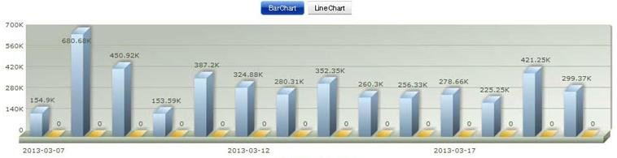
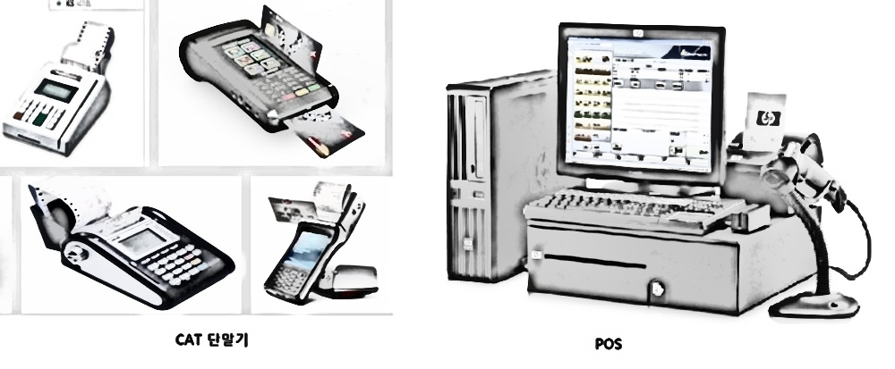
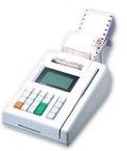



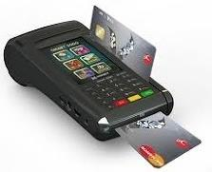
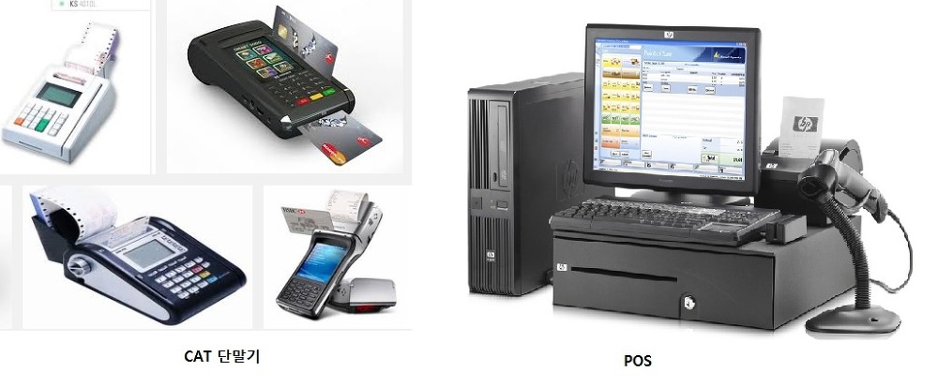
기존 VAN 과의 시스템 구조의 차이점.
기존 VAN
VS
제한된 Private 체인
BM관점 독점과 고비용초래
중앙화
트래픽 집중화
보안 유지 비용 ↑
내부자 위조 가능성
전산시스템 구축비용 ↑
모빌리티 ↓
분권화(분산화)
트래픽 분산
보안 유지 비용 ↓
내부자 위조 불가
전산시스템 구축비용 ↓
유연성 ↑
BM관점 다양한 ECO가능 -> 2차,3차 파생서비스 산업가능
통계정보의 공개화로
3rd party 응용및 통계서비스 활성화
개인정보보안성 극대화
중앙집중화 통계정보 독점
3rd party 응용부족
개인정보 보호취약
…
…

Slide 4

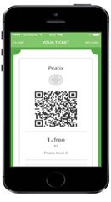
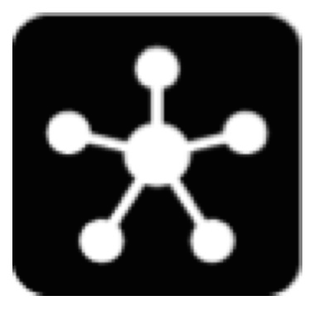
기존 금융시스템과의 연계방안.
파생 연계 산업 리스트
노드 및 시스템 구축비용 수수료 부분은 0% 로 줄이고, 세원노출이 잡히므로, 국세청에서 서울페이먼트 이용시, 소액결제 부분에 대해서 1.5% 부가세 삭감해준다.
1%는 상공인 , 소비자에게 return.
0.5% 는 시스템 유지 보수 운영비용으로 이용.
고액 결제의 경우는 2~3% 수수료를 받는다. 이 부가수익으로 소액 , 소상공인 결제 부분에 Compensation
체인에 기록된 공개 블록데이터(장부데이터) 기반 통계 및 마케팅, 타켓 홍보를 전담하는 산업군이 발생함.
체인에 기록을 기반으로 제2, 제3의 통계 서비스가 가능하고, 이를 가공하여 필요한 판매자에게 부가산업을 생성함.
기존 VAN 사 단말기 대체할 게이트웨이 및 기존 단말 upgrade 및 교체 수요 발생. 소규모 장치 개발산업이 활성화된다.
모든 소프트웨어와 결제시스템, 규격을 OpenSource 화 하여, 누구나 좋은 개선방안, 새로운 Eco 를 창출하고자 하는 사업자, 독립개인 사업자, 개인 모두에게 새로운 산업가치 창출에 도움이 되도록 한다.
아울러, 블록체인의 기반 기술을 제한적으로 활용하여 그 효과를 확인하고, 유관 산업에 기반이 될수 있는 테스트베드와 기초 기술 테스트베드가 된다.
멀티플 체인을 활용하여, Load Balancing 을 활수 있도록 향후, 늘어나는 수요에 맞춰서 Scalable 하게 별도 독립 체인을 Fork 하여 state 를 공유하게 할수있다.
가맹점
체인노드
BANK
1-2) 가맹점 거래정보 검증
1-1)금융권인증
1) 모바일 결재정보 전송
2 -2. 결재정보전송
2-1) 기존 단말 결제 변환 게이트 웨이 방안
2-2) 기존 단말에 체인노드 I/F 기능 추가

Slide 5
유첨 Appendix

